Slide 1
Tiltak for skjerpet digital beredskap
NSM har utarbeidet en sjekkliste over prioriterte tiltak virksomheter bør iverksette i en skjerpet sikkerhetssituasjon.
For å kunne møte en skjerpet situasjon må virksomheten på forhånd ha etablert gode og gjennomøvde beredskapsplaner, i tillegg til årvåkenhet.
NSMs grunnprinsipper for IKT-sikkerhet er en viktig ressurs i arbeidet med å styrke virksomhetens robusthet

Slide 2
Tiltak virksomheten bør prioritere i en skjerpet situasjon:
Kartlegging av systemer
Sikkerhetskopier
Sårbarhetsflater
Identiteter og tilganger
Sikkerhetsovervåking
Årvåkenhet blant ansatte
Håndtering av hendelser
Forsterk beskyttelsen av skytjenester

Slide 3
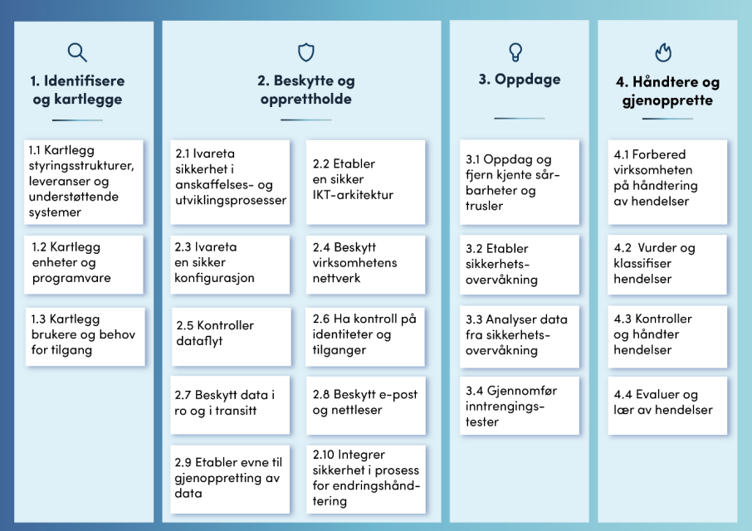
NSM Grunnprinsipper

Slide 4
Sikkerhetstiltak i norske kommuner i forbindelse med Russlands invasjon av Ukraina(KS og KDD)
Nasjonale anbefalinger: Per i dag vurderer ikke norske myndigheter at trusselnivået mot virksomheter er økt på bakgrunn av denne konflikten. Samtidig må det presiseres at situasjonsbildet kan endre seg raskt. I tiden fremover forventer norske sikkerhetsmyndigheter økt aktivitet med svindel, nettfisking og sosial manipulering.
Kommunal- og distriktsdepartementet og KS:
Sikkerhetsovervåking
Sikring av kritiske funksjoner og tjenester
Beskytte tjenester som er tilgjengelig på Internett
Årvåkenhet og teknologi

Slide 5
Tiltak i Midtre Gauldal kommune
Tidligere har kommunen gjennomført flere tiltak fra KS skriv. (etter Østre Toten)
Kommunen bruker grunnprinsipper fra NSM, og har nå god evne for å beskytte og opprettholde informasjonssikkerhet.
Vi ser nå på en løsning for å oppdage og håndtere et datainnbrudd.
I anledning av Ukraina-krisen så har kommunen blokkert trafikk fra IP-adresser i Russland, Hvitrussland og Ukraina.

